Slide 1




Research on Multi-language antiplagiarism
Al-Farabi Kazakh National University
Azat Artificial Intelligence.LLP.
延时文字

Slide 2

CONTENTS
Антиплагиат жүйесінің қазіргі проблемалары
Антиплагиат жүйесінің артықшылықтары
Антиплагиат дегеніміз не?
1
3
5
2
4
Студенттердің антиплагиат жүйесінен өту жолдары
Антиплагиат жүйесінің маңыздылығы
延时符

Slide 3
Антиплагиат
Chapter One

Slide 4
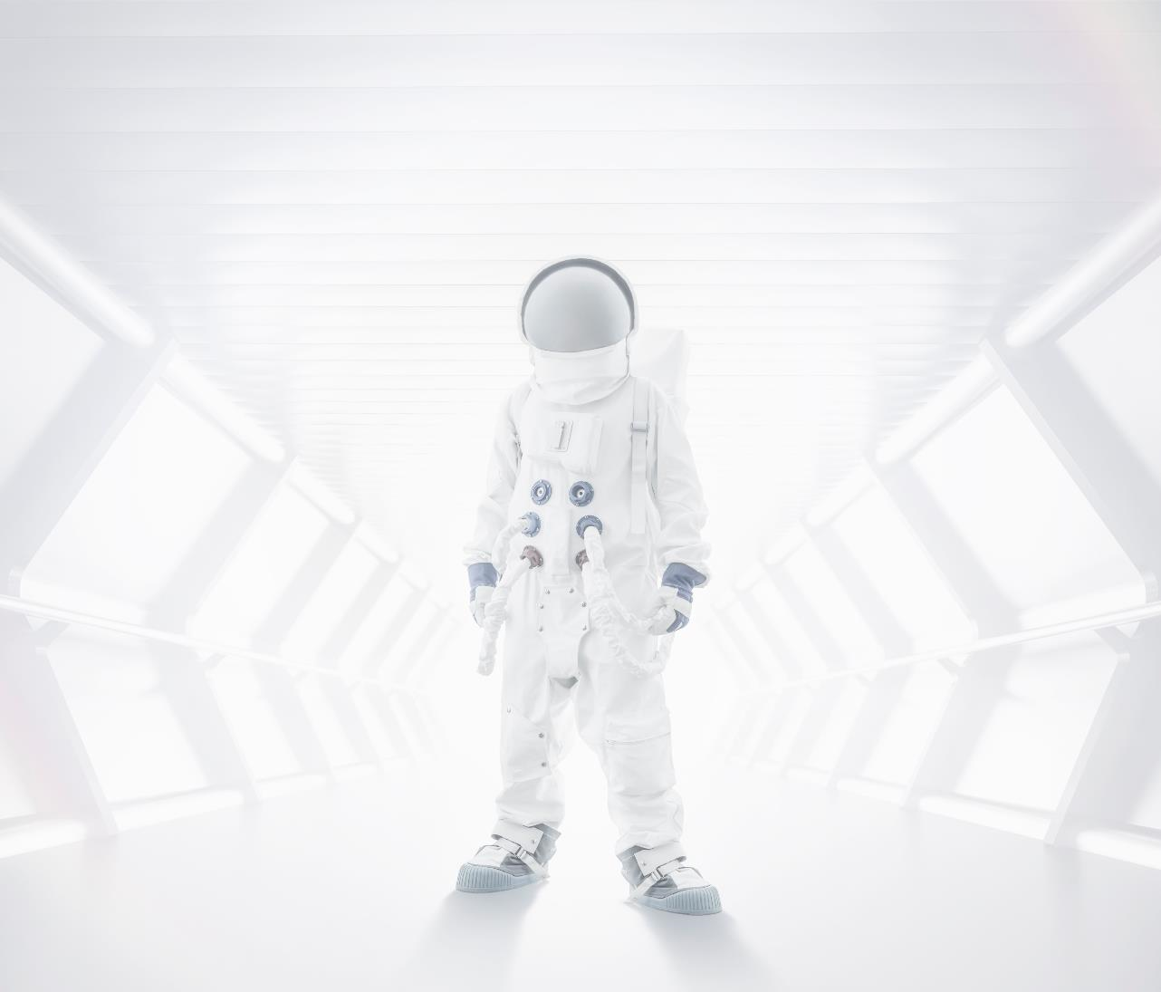

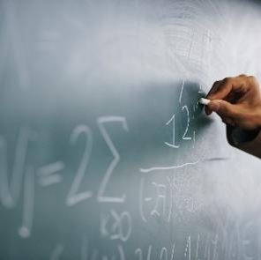
Антиплагиат
Антиплагиат дегеніміз не?
Антиплагиат-мәтіндік документтерді тексеру арқылы олардың қайдан табылғандығымен қатар авторлық құқықпен оның сақталуын қамтамасыз етеді.

Slide 5

Антиплагиат
Антиплагиат жүйесі мәтінді қол жетімді жалпы ақпарат көздерінен әртүрлі көшіріп алудың бар болуын зерттеуге мүмкіндік береді:
Электронды оқулықтар
Сайттар
Журналдар
延时符

Slide 6
Антиплагиат жүйесінің маңыздылығы
II бөлім

Slide 7
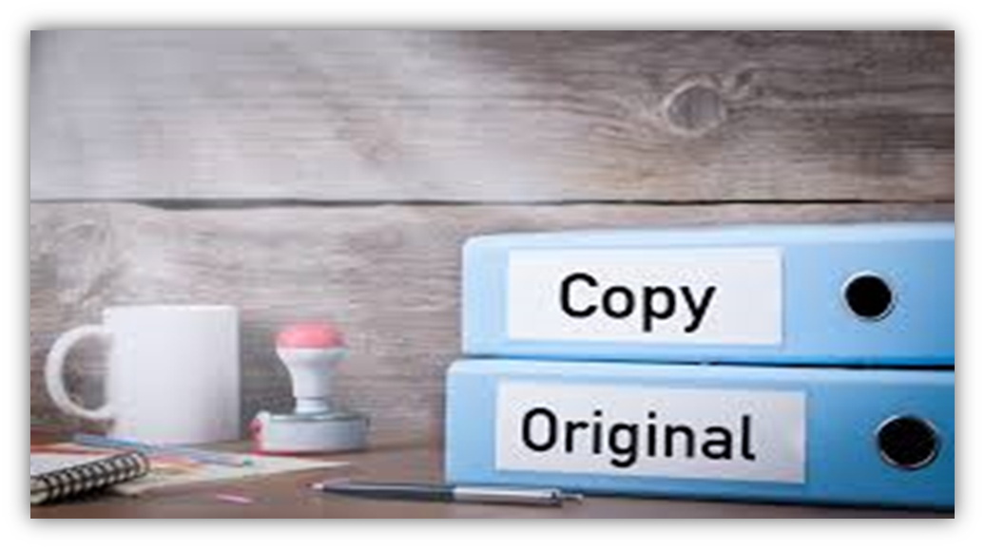
Антиплагиат жүйесі жұмысының принциптері
Олардың көмегімен қолмен көшірілген мәтінді алуды іздеуге болады.
Интернет желісінің танымал іздестіру машиналарына тексерілетін құжат негізінде шақыруларды қалыптастыру арқылы жұмыс істейді және олардың нәтижелерін түсіндіреді.
Интернет желісінің іздеу жүйелер
Интернет желісінің іздеу жүйелер
Маңызды жеке құжаттар базасы жоқ жүйелер
Мамандан-
дырылған жүйелер
Өкілдердің бірі-Google іздеу кейбір ғылыми жұмыстарды және олардың дәйексөздерін таниды.
Сәйкестіктерді іздеудің өзіндік алгоритмдерімен және құжаттардың өзіндік базаларымен антиплагиаттың мамандандырылған жүйелері.
延时符

Slide 8

Антиплагиат жүйелерінің қазіргі проблемалары
III бөлім

Slide 9
Антиплагиат жүйесінің қазіргі проблемалары
Мысалы
«АҚ»сөзі «ақ» деген сөзбен немесе 8141 мәндердің бірімен «АҚ" деген аббревиатурамен болуы мүмкін.
«Солтүстік мұзды мұхиті»(L=3),
«Білім және ғылым министрлігі»(L=4)
фактілерін байқамауға болмайды.
Шама L-сөздегі шинглдің ұзындығы
"Морфологияның" барлық алгоритмдері үшін жалпы проблема: аббревиатуралар мен қысқартулар, әсіресе – контекстік.
Шинглдардың проблемалары: сөйлеу айналымы, жеке есімдер және т. б.

Slide 10
Студенттердің антиплагиат жүйесінен өту жолдары
IV бөлім

Slide 11
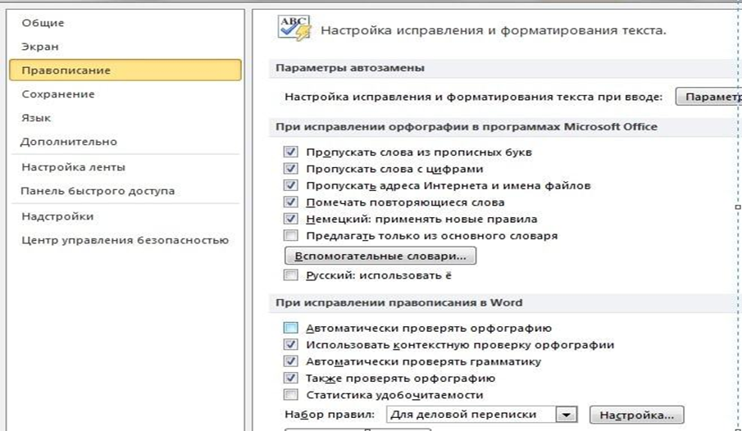
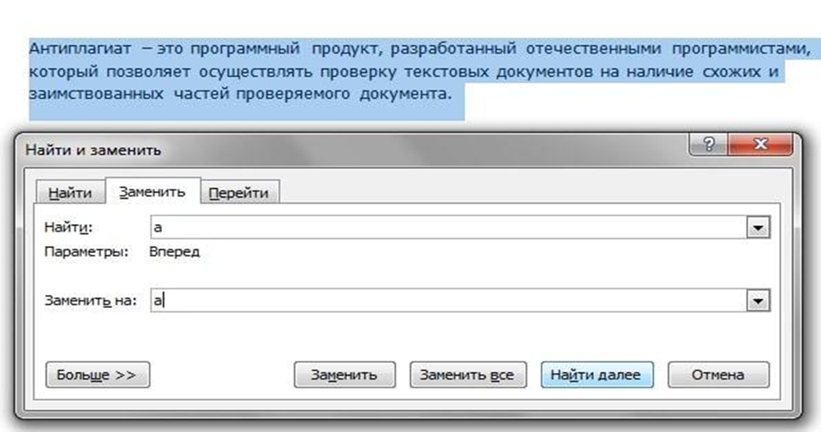
Студенттер антиплагиат жүйесінен қалай өтіп жүр?
1. a,e,o,p,c кириллица әріптерінен латын әріптеріне ауыстыру.

Slide 12
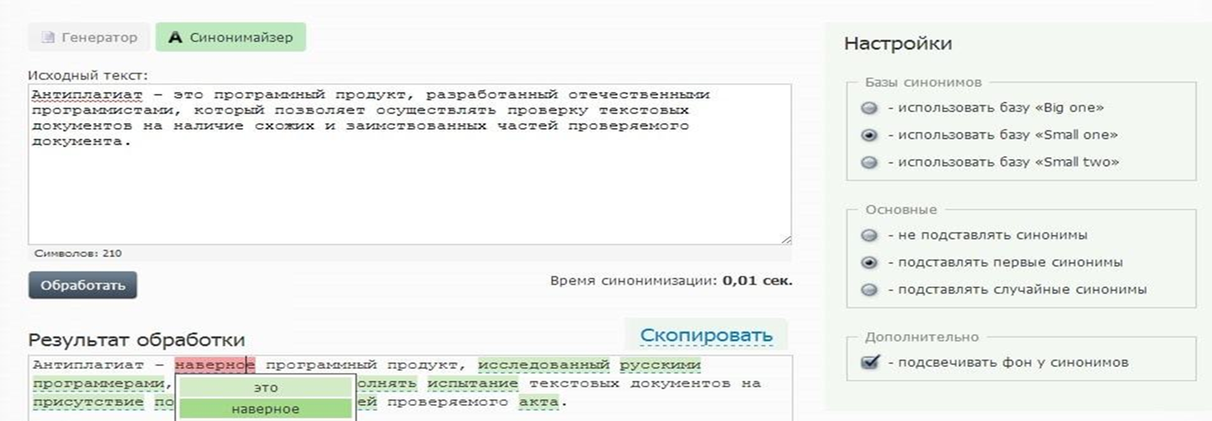
Студенттер антиплагиат жүйесінен қалай өтіп жүр?
2.Синонимайзер

Slide 13
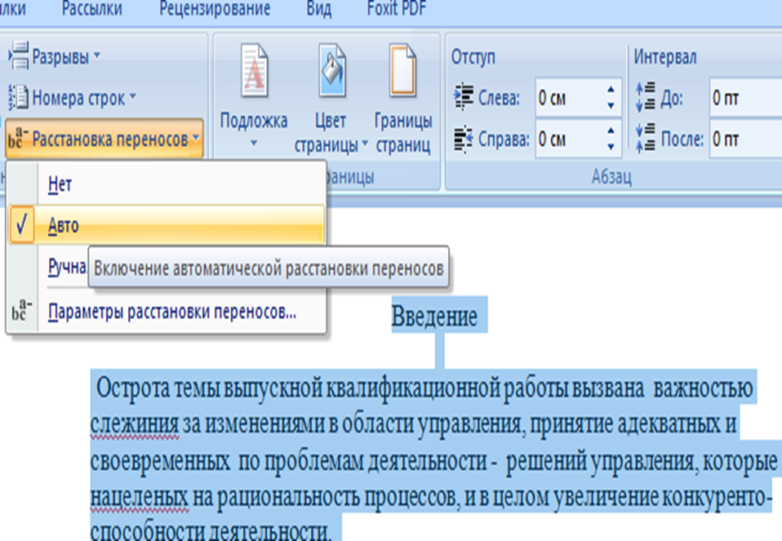
Студенттер антиплагиат жүйесінен қалай өтіп жүр?
3.Автоматты тасымалдарды пайдалану

Slide 14
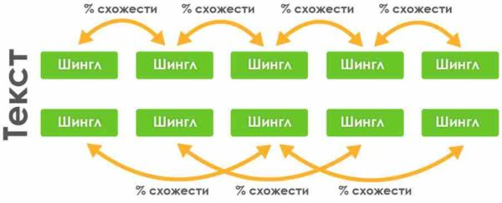
Студенттер антиплагиат жүйесінен қалай өтіп жүр?
4.Шингл әдісі

Slide 15


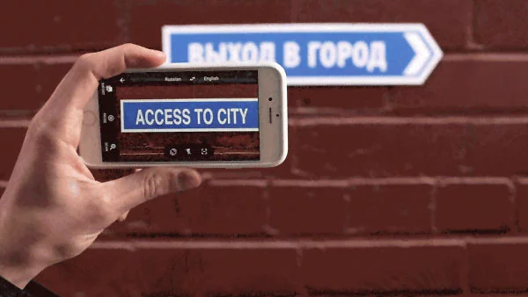
Студенттер антиплагиат жүйесінен қалай өтіп жүр?
5.Мәтінді басқа тілдерге аудару және кері аудару

Slide 16
Студенттер антиплагиат жүйесінен қалай өтіп жүр?
6.Жиі қайталанатын сөздерді өзгерту
Мысалы:
1643 жылдың 4 ақпанында Англиядағы Линкольншир графстовасындағы Ньютондар отбасында бір сәби дүниеге келді. Сәбидің жетілмей туылғандығы барлық отбасы мүшелерін алаңдатып, оның тірі қалуы күмән тудырған еді. Десе де сәби Исаак тірі қалып, барлық адамзат баласының бақытына орай аман есен өсіп-жетіле берді. Мектеп жасында Исаакта дарындылықтың ешқандай белгісі байқалған жоқ. Оқытылған пәндердің көпшілігінен қанағаттанарлық деген баға алып жүрді. Бұны тек баланың оқытылған пәндерге деген қызығушылығының жоқтығымен ғана түсіндіруге болады. Оның өмірінің кейінгі кездерінде көрсеткен интеллектісіне қарап, тек осындай ғана тұжырым жасауға болады.

Slide 17
Студенттер антиплагиат жүйесінен қалай өтіп жүр?
7.Сөйлемдердің соңына қарай өзгерту
Мысалы:
Әрқайсысы ашылған кітаптың, аумағындай алты қиықтан майды себелеп, қыс күнінің шуағы төгілді де, артынан-ақ бұлт бүркене ме, бозамықтанып сейіліп кетеді.
Жалма-жан от жағылып еді, үй еңсесі көтеріліп, туырлықтың оюлары көзге шалынды.

Slide 18
Студенттер антиплагиат жүйесінен қалай өтіп жүр?
8.Көп қолданыстағы сөздерді пайдалану
Мысалы:
Қазіргі уақытта күнделікті өмірдің жартысын, кейде одан да көп бөлігін әлеуметтік желілер алып кетті. Әр жыл сайын әлеуметтік желілер саны көбейіп келе жатыр: Instagram, Вконтакте, Facebook, YouTube, Однокласники және т.б. Осылар ішінен, әсіресе, Instagram желісіне енді әріп үйренген баладан еңкейген қарттарымызға дейін кіреді екен. Ал желімен бірге таңын атырып, күнін батыратындар оқушылар мен студенттер екен. Әлеуметтік желіге көп адамдар танымал тұлғаларды, соңғы жаңалықтарды, қызықты, кейде масқара видеолар мен суреттерді көру үшін кіреді.

Slide 19
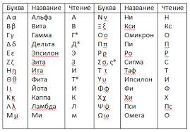
Студенттер антиплагиат жүйесінен қалай өтіп жүр?
9.Орыс әріптерін грек тіліне ауыстыру

Slide 20
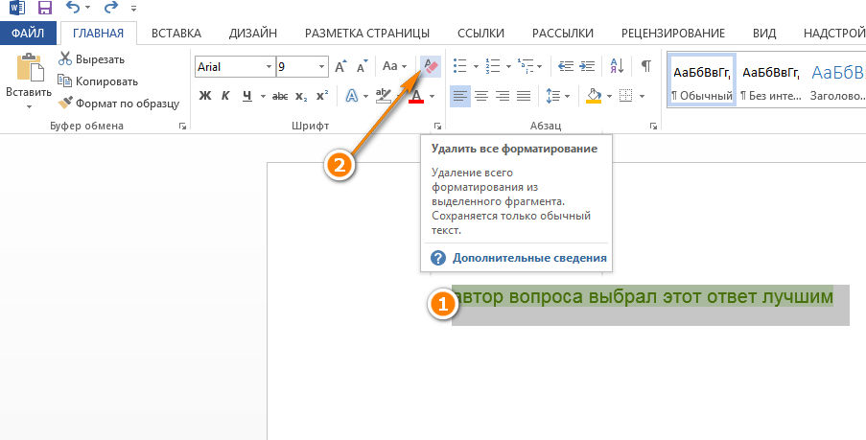
Студенттер антиплагиат жүйесінен қалай өтіп жүр?
10. Мәтін фонын ақ түспен бояу

Slide 21
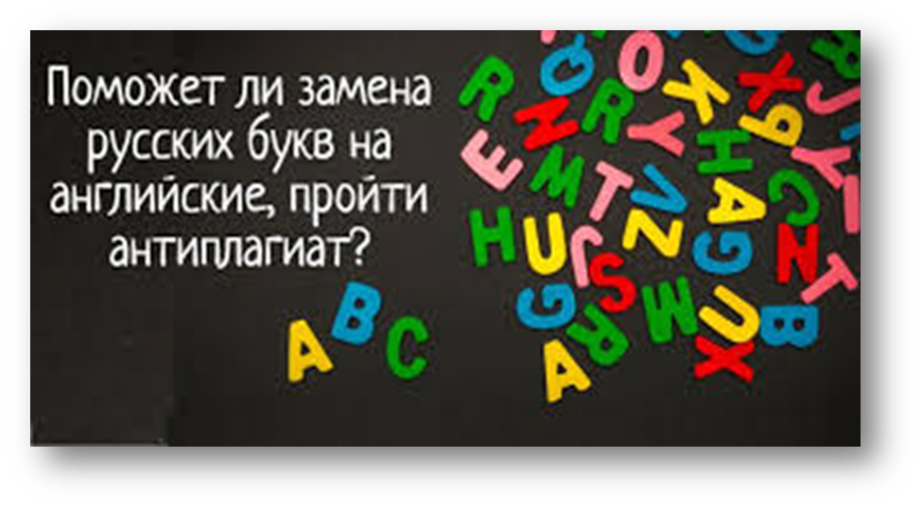
Студенттер антиплагиат жүйесінен қалай өтіп жүр?
11.Орыс әріптері орнына латын әріптері

Slide 22

Студенттер антиплагиат жүйесінен қалай өтіп жүр?
12.Іздеуде индекстелмеген материалдарды пайдалану

Slide 23
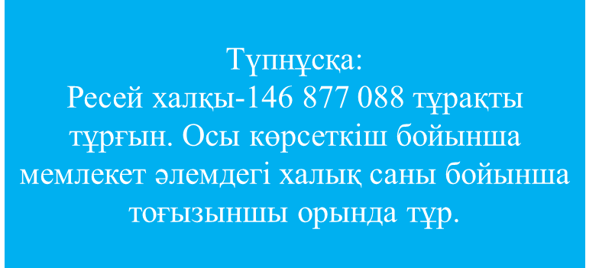
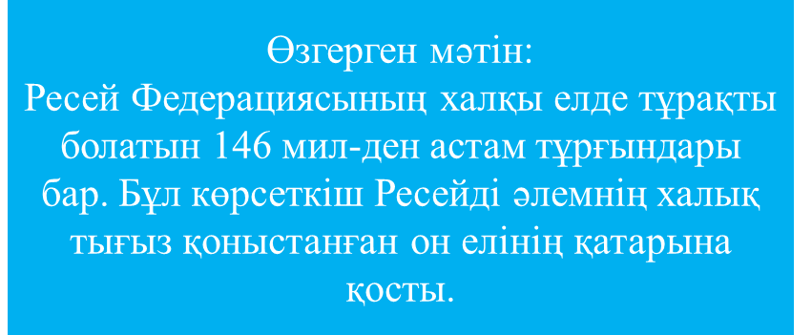
Студенттер антиплагиат жүйесінен қалай өтіп жүр?
13.Синонимдер мен эпитеттерді қосу

Slide 24
Студенттер антиплагиат жүйесінен қалай өтіп жүр?
14.Терең рерайт.
Бастапқы абзац:
Тіпті жоғары дамыған ел тұрақты экономикамен мақтана алмайды. Оның көрсеткіштері тұрақты қозғалыста.
Бастапқы вариация:
Экономиканы статикалық институт деп атауға болмайды. Оның негізгі тармақтары күн сайын өз көрсеткіштерін өзгертеді.

Slide 25
Студенттер антиплагиат жүйесінен қалай өтіп жүр?
15.Қайталауларды түрлендіру –
яғни жиі кездесетін және қайталанатын сөздерді бір мағынаға немесе синонимдерге ауыстыру.
Мысалы:
Зерттеу институты-(Бұдан кейінгі жерлерде ЗИ)

Slide 26
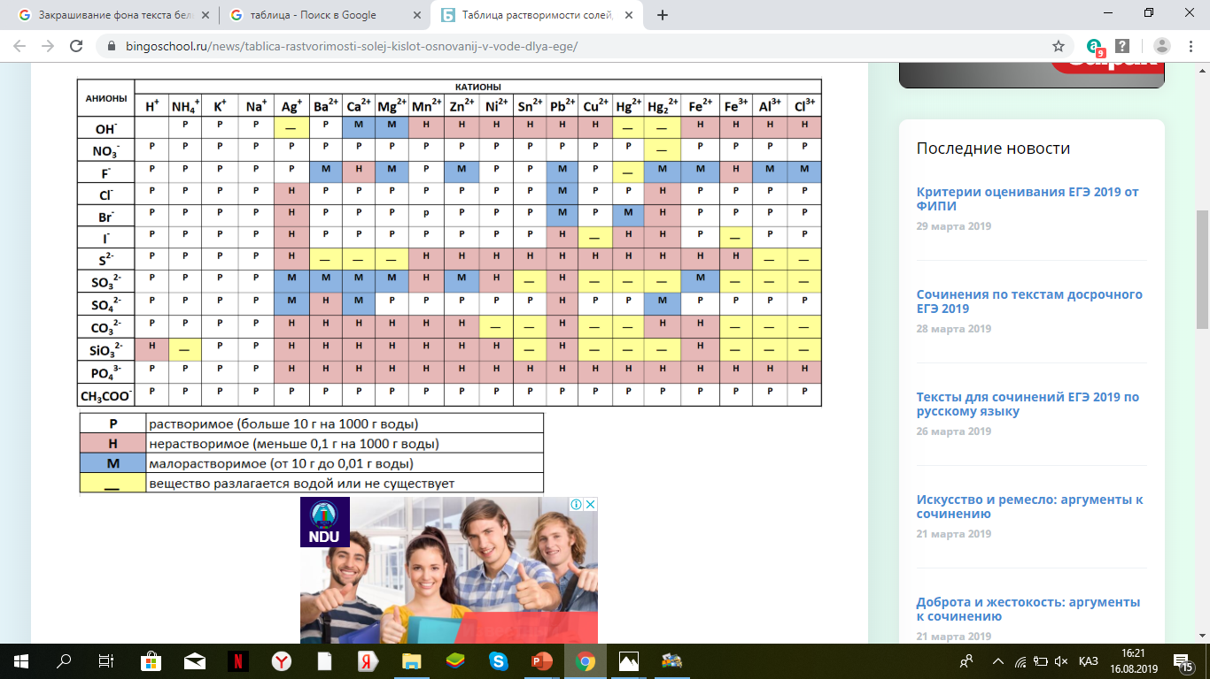
Студенттер антиплагиат жүйесінен қалай өтіп жүр?
16.Кестелер мен формулаларды суреттер ретінде салыңыз (мысалы, скриншоттарды жасаңыз).

Slide 27
Студенттер антиплагиат жүйесінен қалай өтіп жүр?
17.Мәтінді өз сөздерімен қайта жазу
Мысалы:
Instagram — фотосуреттер және видео бөлісуге арналған әлеуметтік желілік онлайн қызмет. Оның көмегімен қолданушылардың фотосуреттер жасауға, оларға фильтр қолдануға, сонымен қатар оларды өзінің сервисі немесе басқа да әлеуметтік желілер арқылы таратуға мүмкіндіктері бар[1]. Instagram фотосуреттерді Kodak Instamatic және Polaroid камералары сияқты шаршы пішінінде жасайды. Мобильді фотоқолдаңғылардың көбісі қабырғаларының 3:2 қатынасын қолданады.
Instagram —фото мен видеоларды салуға арналған әлеуметтік желі ретіндегі қызмет.Осы қызмет арқылы фотосуреттер жасауға,оларды өңдеу арқылы өзінің аккаунтында немесе басқа аккаунтта жариялауға болады.Инстаграммдағы фотосуреттер Kodak Instamatic және Polaroid фотоаппараттарындағы пішін сияқты болып шығады.Мобильді қосымшада сурет 3:2 қатынасындай шығарылады.

Slide 28
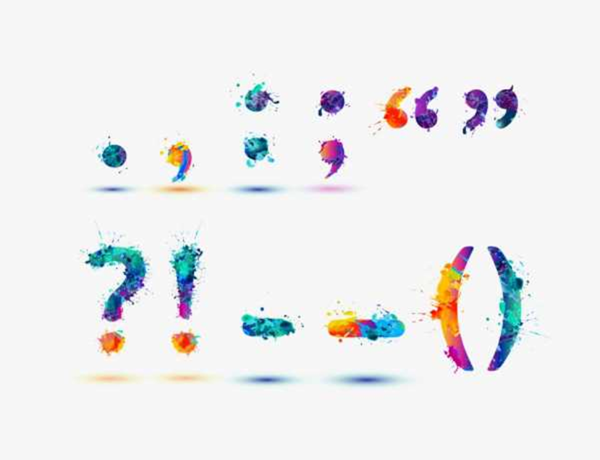
Студенттер антиплагиат жүйесінен қалай өтіп жүр?
18.Нүктелерді үтірмен ауыстыру және керісінше, бос орын орнына нүктелер және т. б.

Slide 29

Студенттер антиплагиат жүйесінен қалай өтіп жүр?
19.Бірегейлікті арттыру үшін бағдарламаларды пайдалану

Slide 30
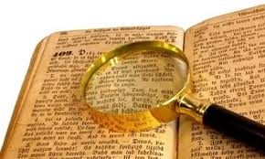
Студенттер антиплагиат жүйесінен қалай өтіп жүр?
20.Шетелдік көздерден аудару

Slide 31
Антиплагиат жүйесінің артықшылықтары
V бөлім

Slide 32
Антиплагиат не үшін қажет?
Бұрын кез келген жұмыстың мәтінінің сапасын іздеу мен бағалауға мамандар көп уақыт жоғалтты,ал мәтінді көшіріп алу мен көзін іздеу белгісіз мерзімге созылуы мүмкін еді."Антиплагиат" мәтіндік көшіріп алуды іздеудің инновациялық жүйесі осы процесті айтарлықтай жеңілдетеді. "Антиплагиат" жүйесінің арқасында сіз тек мәтіннің сапасын ғана емес, дәл қандай фрагменттердің пысықтауды қажет ететінін түсіну мүмкіндігіне ие боласыз.

Slide 33
Рахмет
Thank you
THANKS!

Slide 34
THANKS
yaakovazat@gmail.com | a@azat.ai | https://azat.ai
延时符

